Slide 1
Когда Ты восходишь с утренней зарёй, Я вижу Тебя в лучах света, Тебя, о Всевышний, Великолепный! Когда краснеет хребет Альп,

Slide 2
Когда Ты приходишь с вечерней зарёй, Я вижу Тебя в сонме звёзд, Тебя, о Великий, и Любящий Бог! В светлом сиянии небес.

Slide 3
Молитесь, свободные швейцарцы, Молитесь пусть чистая душа Предвидит Бога в нашем государстве, Господа нашей земли.

Slide 4
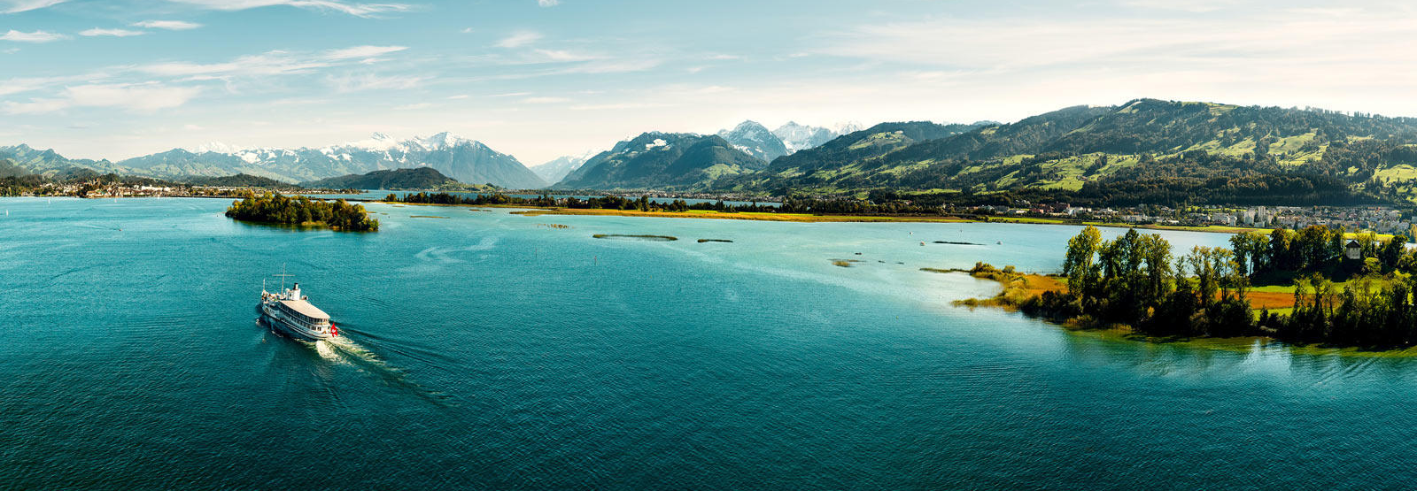
Когда Ты приходишь в буре морской, Ты — Щит наш и полная Охрана, Ты, Всемогущий Владыка, миров! Упованье наше и Покой

Slide 5
Доверимся Богу, как дети Его! Тому, Кто предвидит все зная, Владыке нашего сердца всего, Господу нашей земли.

Slide 6
Молитесь, свободные швейцарцы, Молитесь пусть чистая душа Предвидит Бога в нашем государстве, Господа нашей земли.

